Slide 1


DR. MED. JOSÉ GERARDO GONZÁLEZ GONZÁLEZ
Soy Tamaulipeco
Cel: 818-280-7628
Página web: http://drgerardogonzalez.mx/
Facebook: https://www.facebook.com/DrGerardoGonzalezGzz
Instagram: https://www.instagram.com/dr.gerardogzz

Slide 2
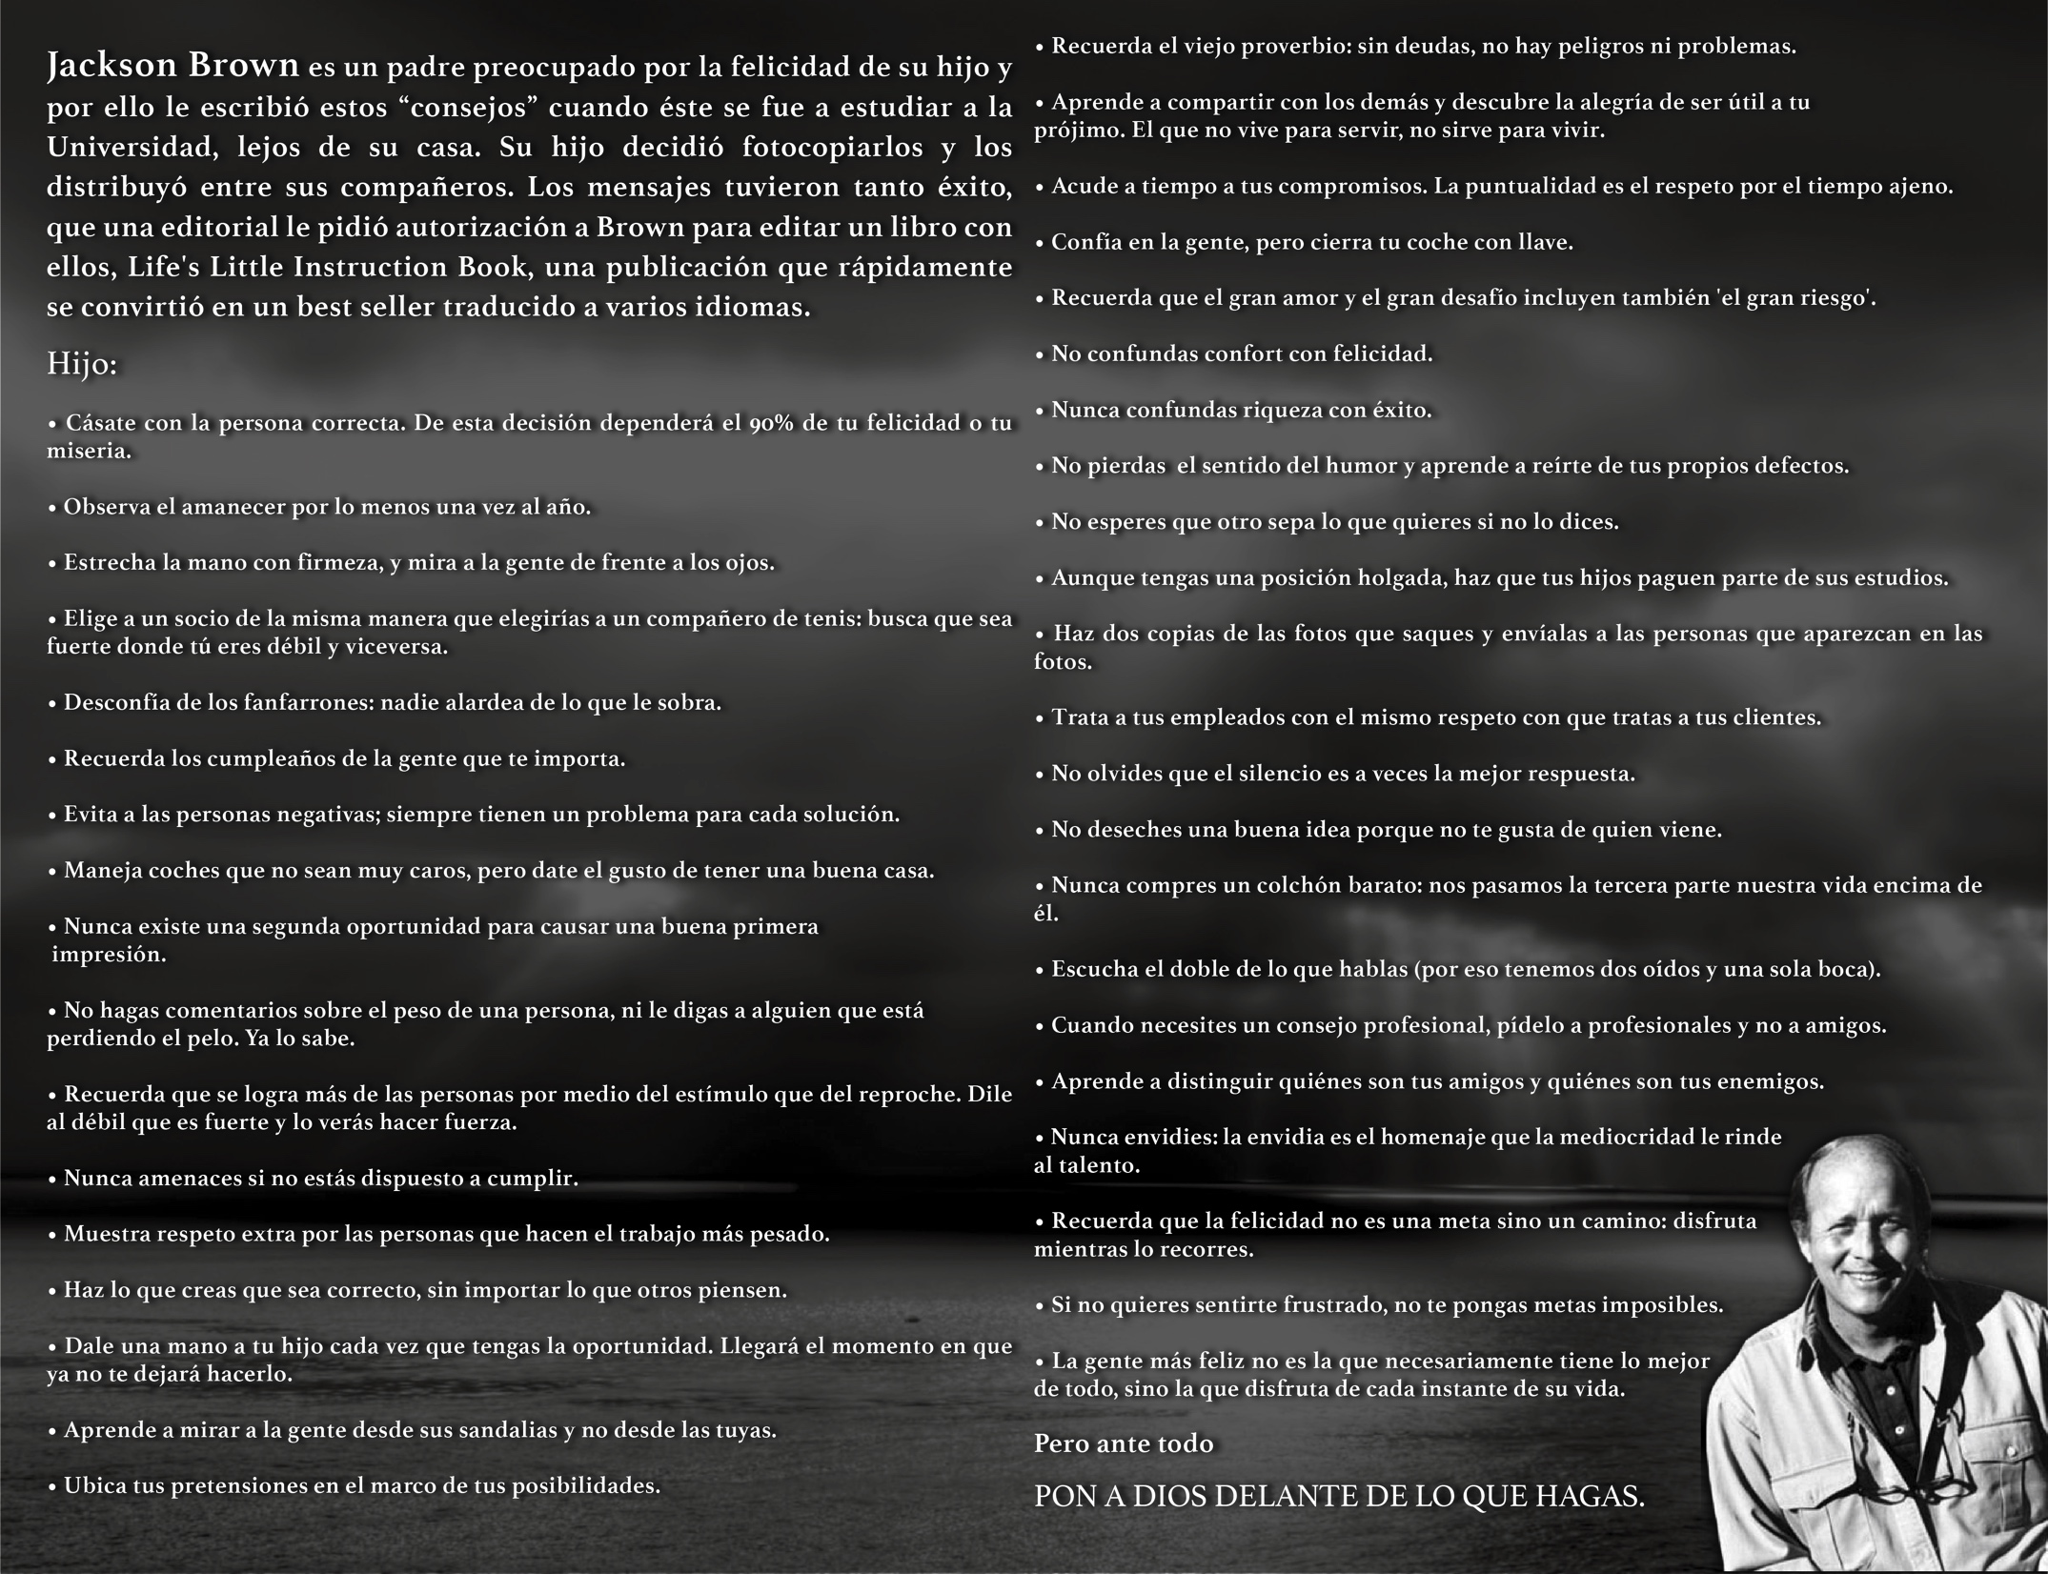

Slide 3
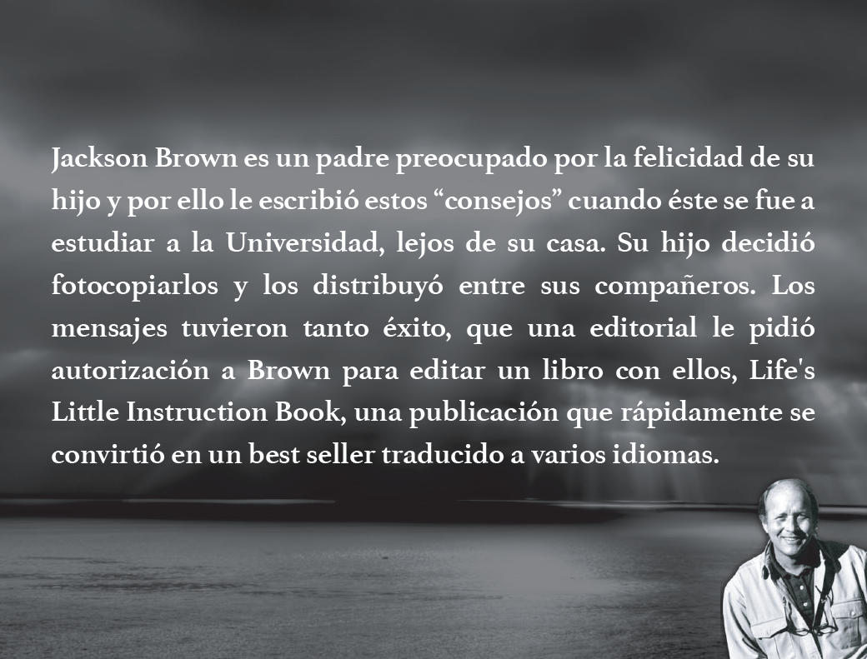

Slide 4
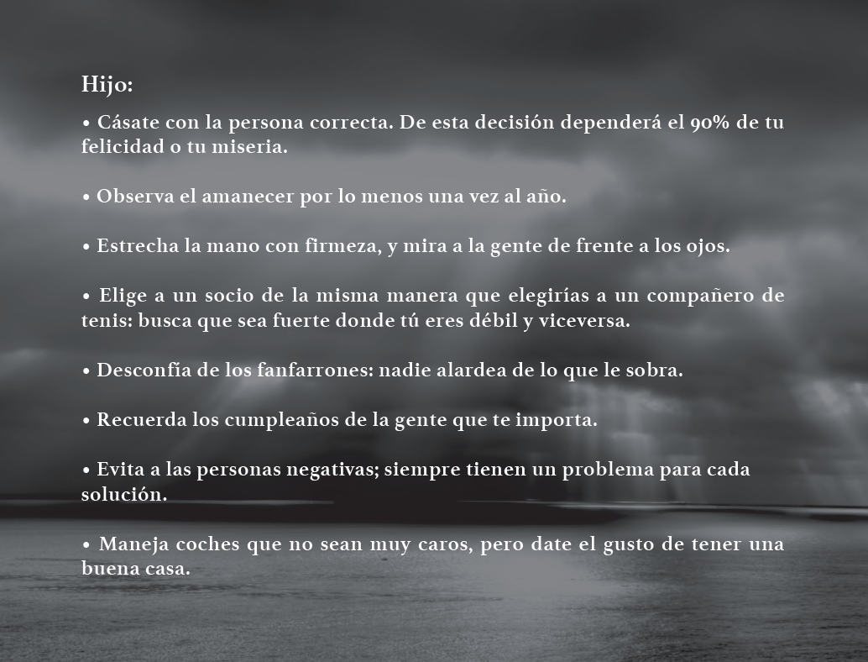

Slide 5
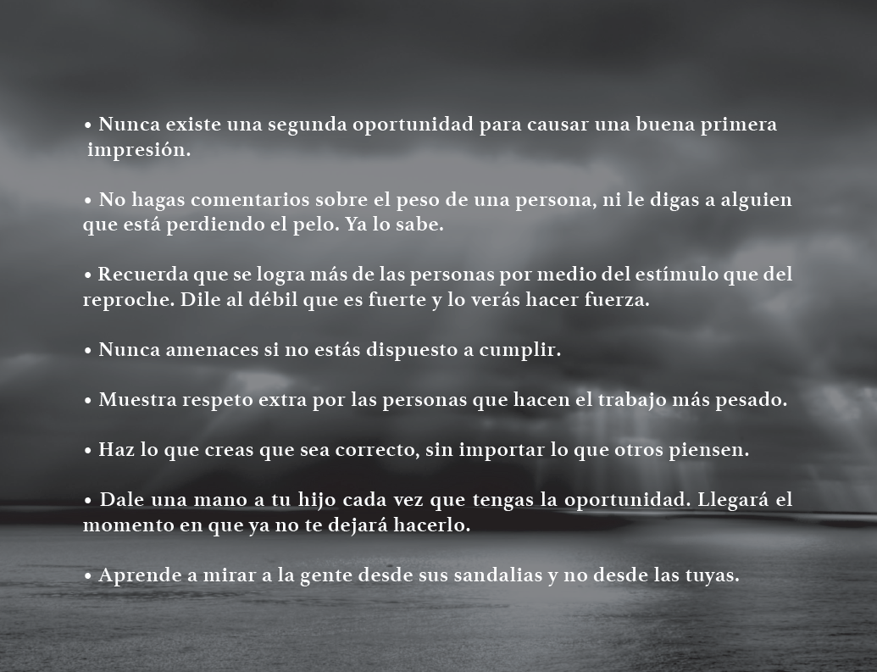

Slide 6
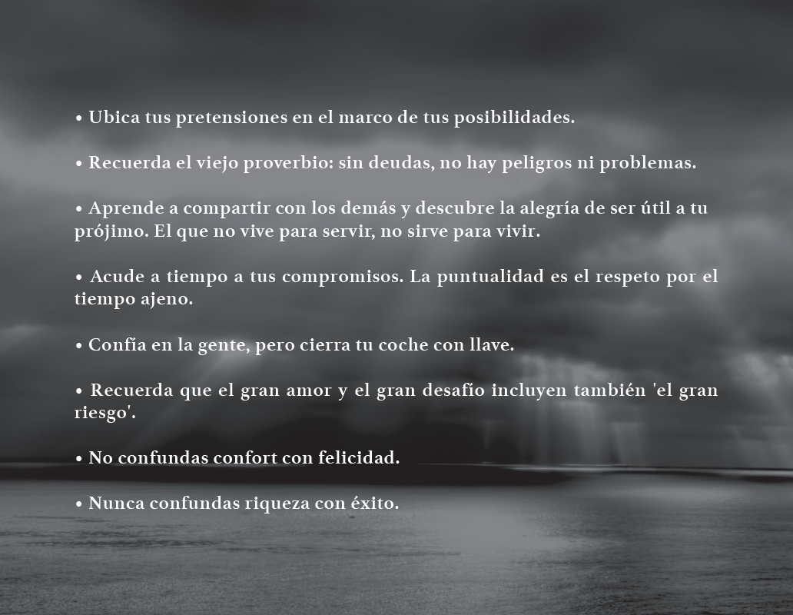

Slide 7
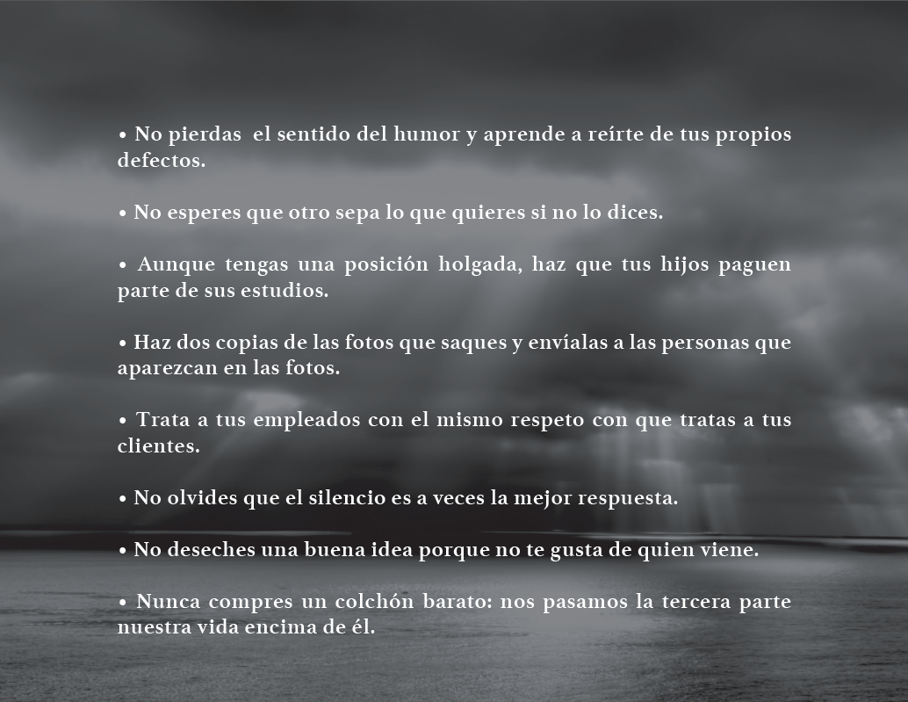

Slide 8


Slide 9
